Slide 1
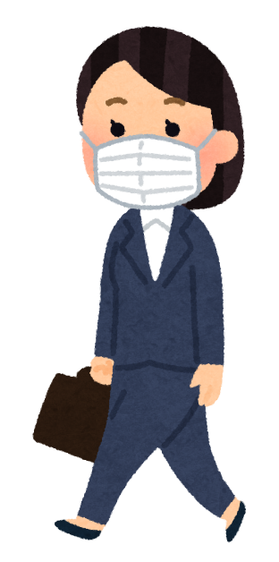



繁華街（大阪市内）における外出自粛の呼びかけについて
資料１－１０
１．目 的
新型コロナウイルス感染症の感染拡大防止のため、まん延防止等重点措置区域である
大阪市内の繁華街において、外出自粛の呼びかけを行う。
２．期 間
令和3年4月15日（木）～5月5日（水）19：30-20：30※土日祝日含む
３．呼びかけ場所
大阪市内の繁華街（ミナミ地区・キタ地区・天王寺・京橋など）
４．体 制
大阪府職員１名・大阪市職員１名・大阪府警察1名の
合計3名で班を構成（5班体制で実施）。

